Slide 1
Cамопрезентация
воспитателя
Третьяковой Виктории Николаевны
МКДОУ ДС с.Подволошино
2021 г.

Slide 2
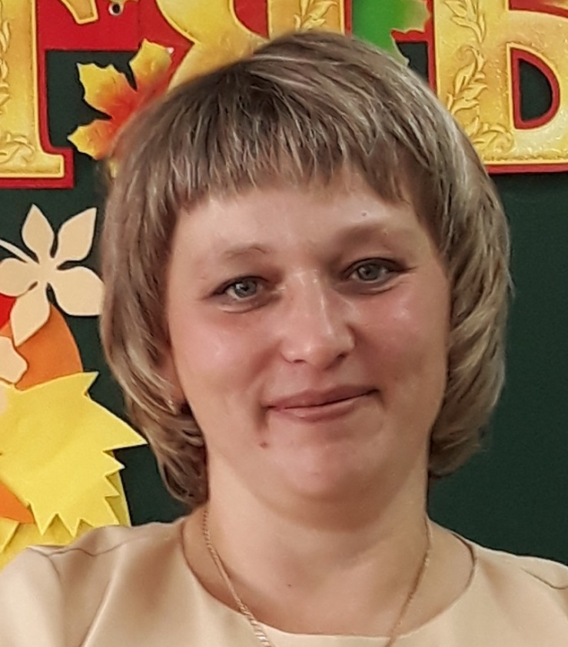
Визитная карточка
Третьякова Виктория Николаевна
24 июня 1981 года рождения
Воспитатель МКДОУ ДС с.Подволошино
Образование – высшее
в 2020 году освоила программу бакалавриата по направлению подготовки 44.03.02 Психолого-педагогическое образование в Новосибирском государственном педагогическом университете
Педагогический стаж – 9 лет
Квалификационная категория – первая
В 2020 году прошла КПК - «Коррекционная педагогика и особенности образования и воспитания детей с ОВЗ в условиях реализации Плана основных мероприятий до 2020 года, проводимых в рамках Десятилетия детства»,«Формирование и развитие педагогической ИКТ – компетентности ФГОС и профессионального стандарта»,«Особенности работы организации дошкольного обр-я в условиях сложной санитарно-эпидимиологической обстановки».

Slide 3
«Выберите себе работу по душе, и вам не придется работать ни одного дня в своей жизни».
Конфуций
Мир уникален, прекрасен и удивителен, нужно только научиться видеть эту красоту и беречь его! Во всяком случае я смотрю на мир с любовью! Всё в этом мире не случайно! Когда-то давно я совершенно неожиданно выбрала себе профессию, но прошло время и я поняла, что это была не случайность, а счастливый случай!
Ведь именно здесь, в детском саду жизнь не стоит на месте и каждый день неповторим! Свою профессию я очень люблю!

Slide 4
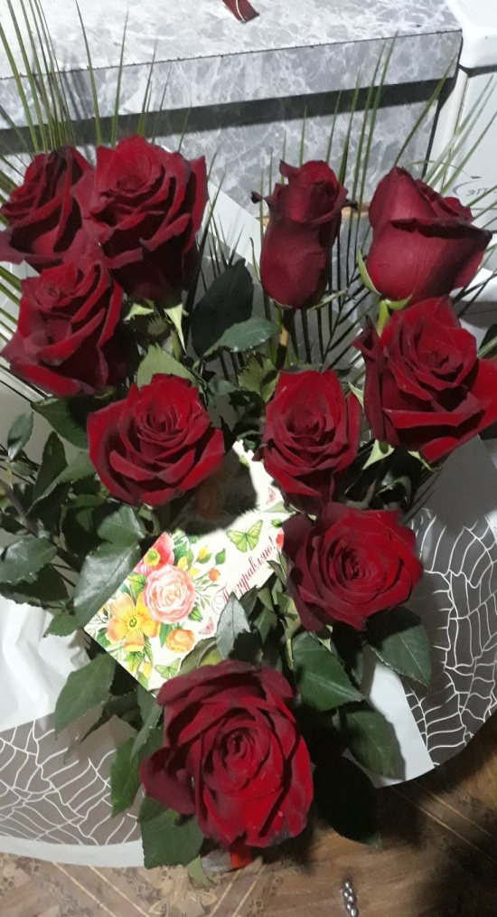
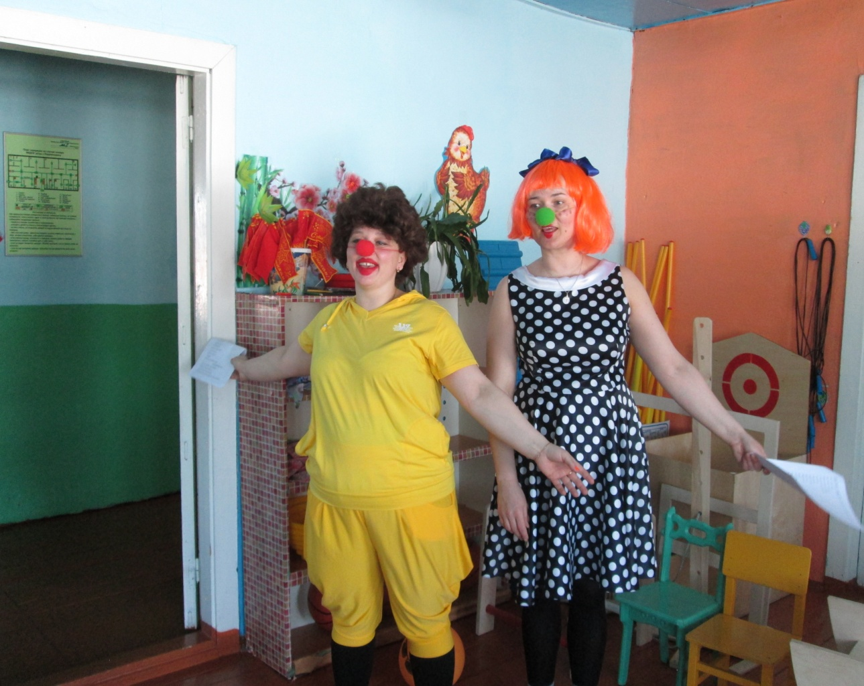
Мой девиз: «Пришла в детский сад - улыбнись на пороге! Всё, что ты отдаёшь, получаешь обратно в итоге!»

Slide 5
Понимание детей приходит с опытом, в процессе длительной систематической работы.
Улучшение качества воспитательно-образовательной деятельности во многом зависит от повышения уровня профессионального мастерства, компетентности, умения анализировать свою работу, творчески подходить к выбору методов воспитания.
В своей работе активно применяю следующие современные педагогические технологии:
Здоровьесберегающие
Технологии личностно-ориентированного подхода
Технологии проблемного обучения
Технологии проектной деятельности
Сказкотерапии
ИКТ

Slide 6
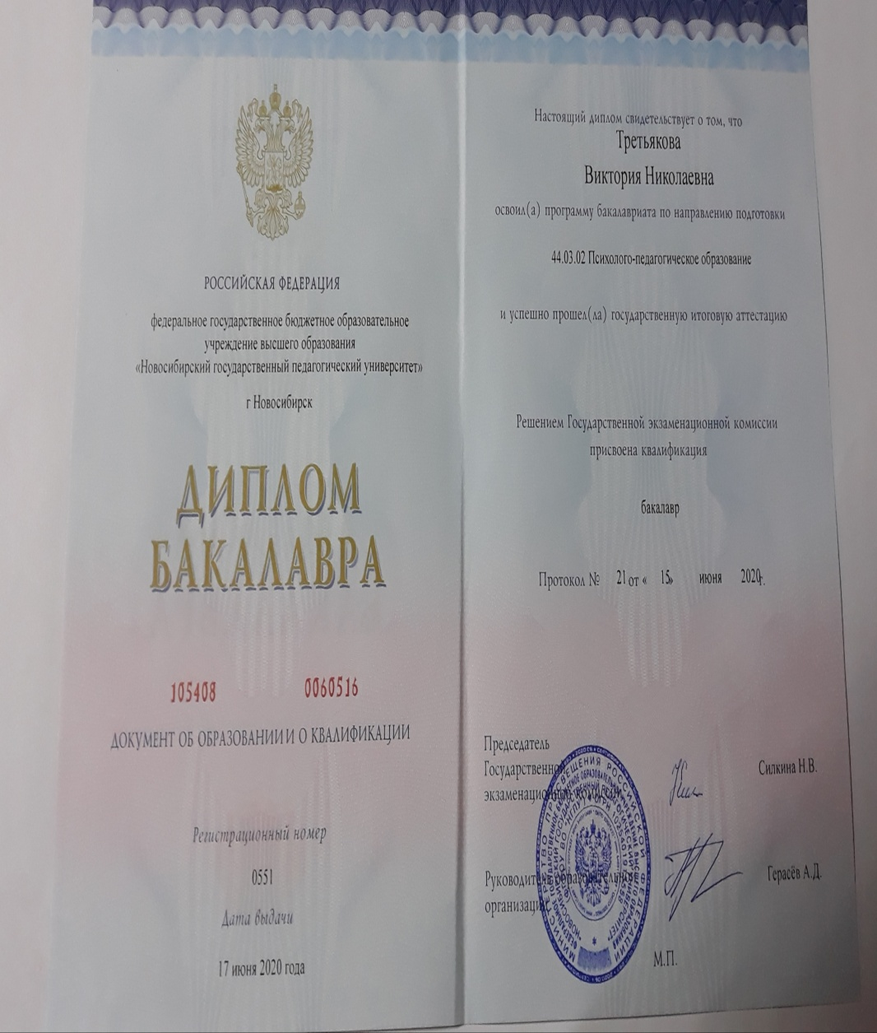
Мои достижения
Активный интерес в глазах детей,
Азарт, улыбки -
это так прекрасно!
Нет ничего прекраснее минуты сей -
И понимаешь ты:
"Трудился не напрасно!»
Всех моих грамот, дипломов и сертификатов в должности воспитателя, боюсь не разместить на страничке этой презентации.
Самый дорогой для меня– это ДИПЛОМ БАКАЛАВРА, полученный 17 июня 2020 года.

Slide 7
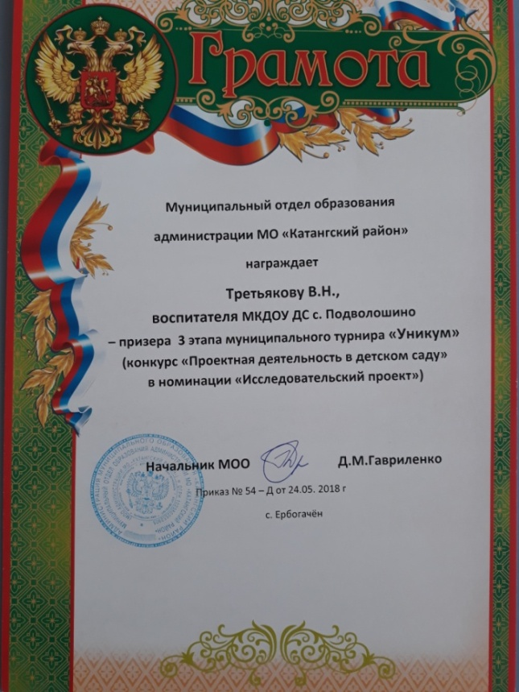
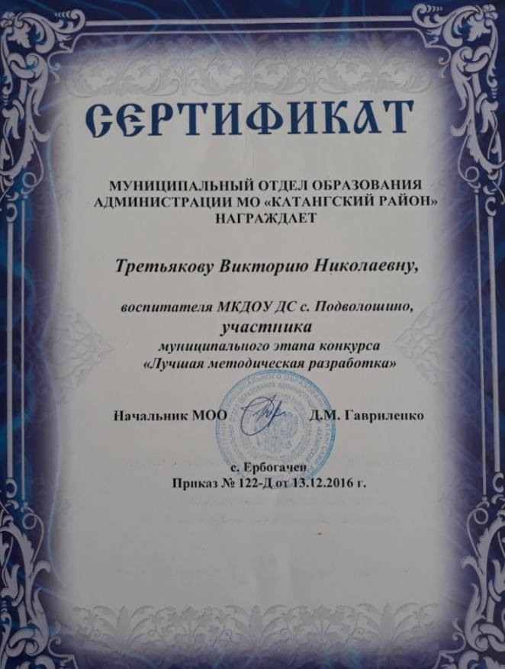
Обобщение опыта работы :
(на муниципальном уровне)
«Проектная деятельность в детском саду»
«Лучшая методическая разработка»

Slide 8
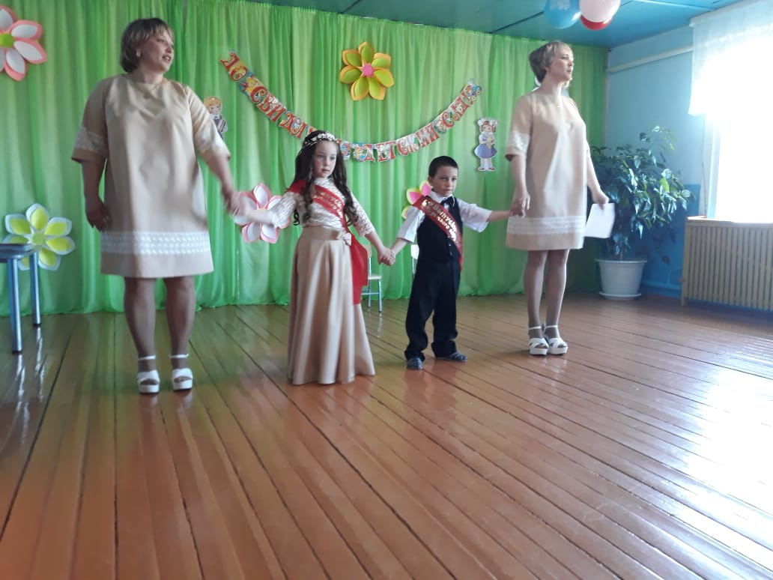
Детский сад - это сад, где стоят деревья в ряд
И на каждой ветке вырастают детки
Румяные, счастливые, крикливые, драчливые,
Прицеплены за бантики, как на ёлке фантики
И смеются, и жужжат, словно пчёлы в мае...
Что такое детский сад, я, конечно, знаю!
Е.Чаповецкий
Как быстро летит время …казалось бы вот только пришли они к нам совсем малышами и уже провожаем их в школу…
У моих первых выпускников уже есть свои достижения в школе. Они с радостью делятся этим со мной при встрече.

Slide 9
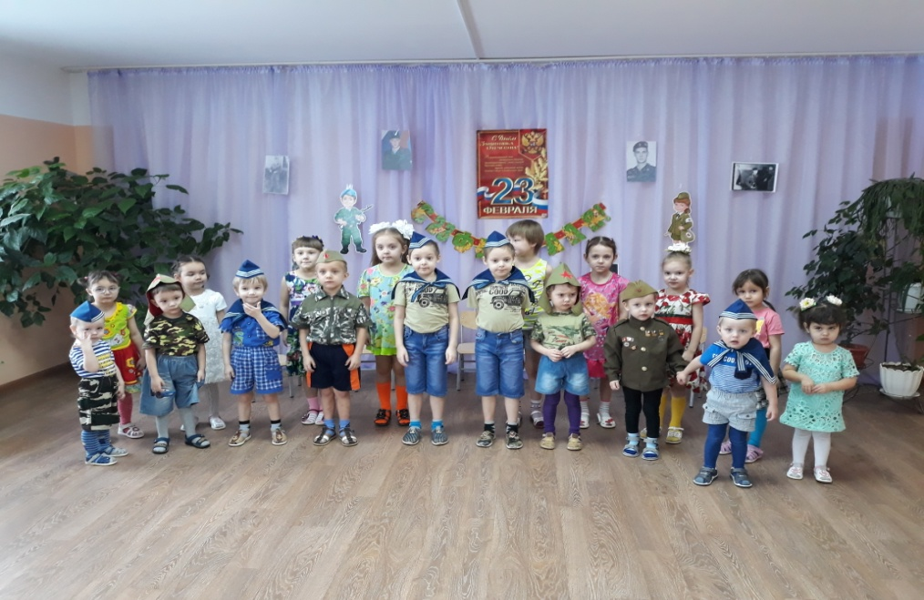
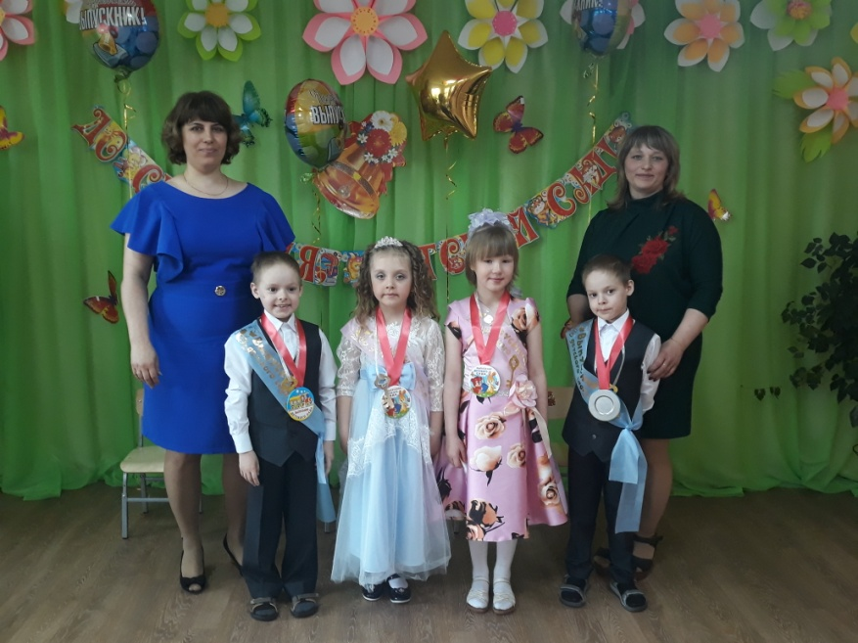
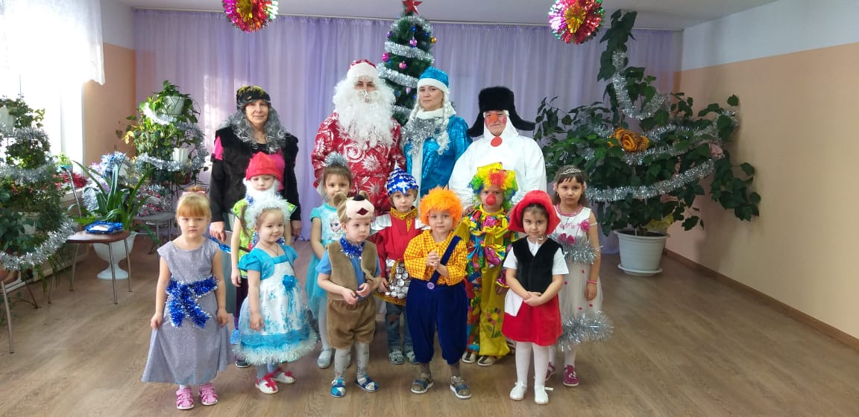
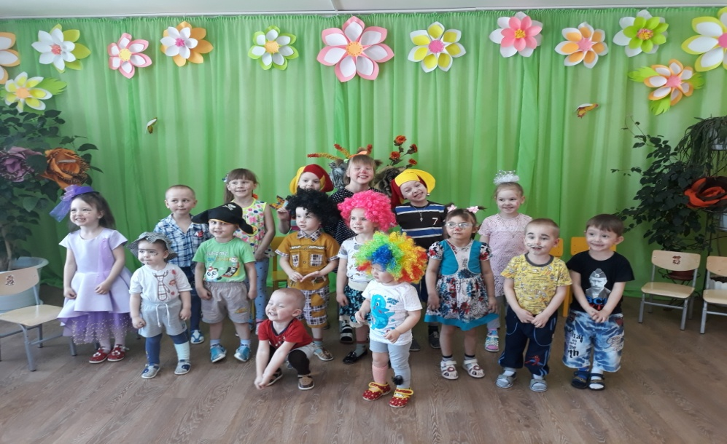
Наш досуг
Развлечение к 23 февраля
Выпускной 2019 год
Новый год 2021
День смеха

Slide 10
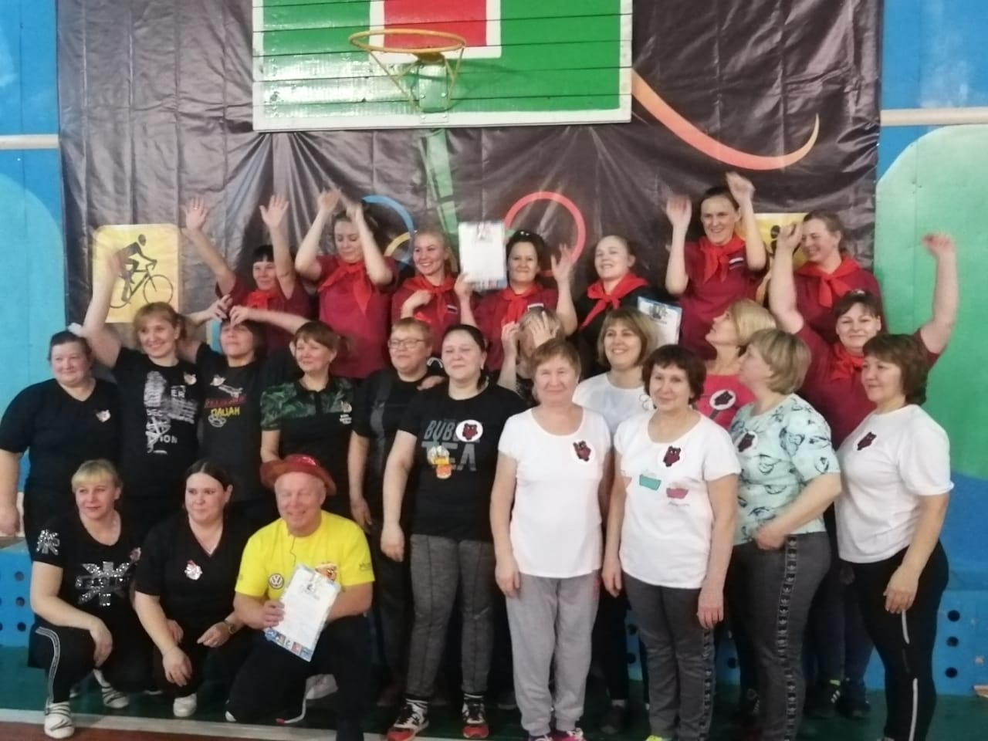
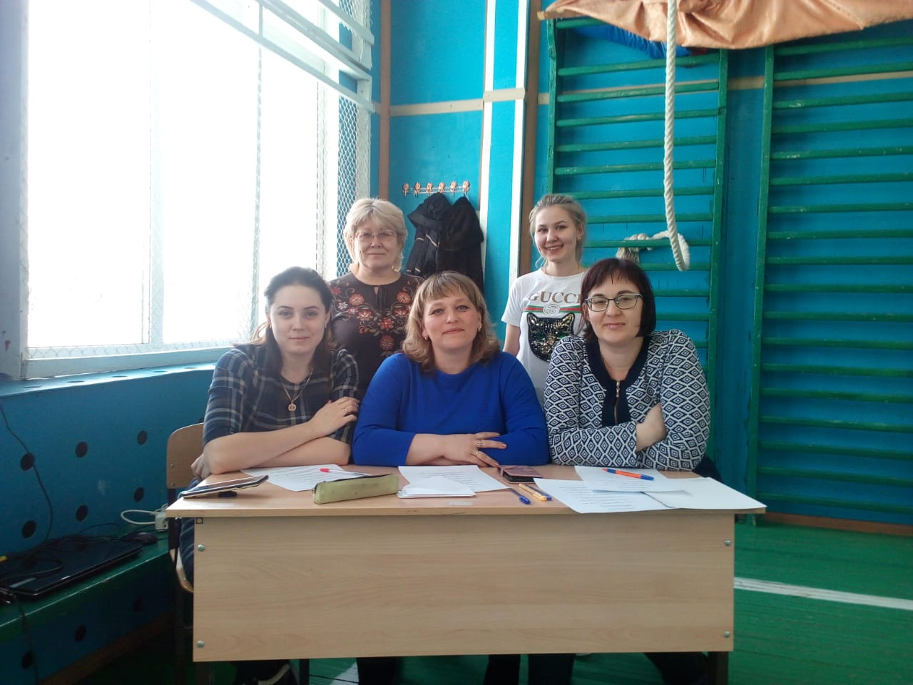
Преемственность со школой – это и экскурсии в школу и совместные мероприятия и акции

Slide 11
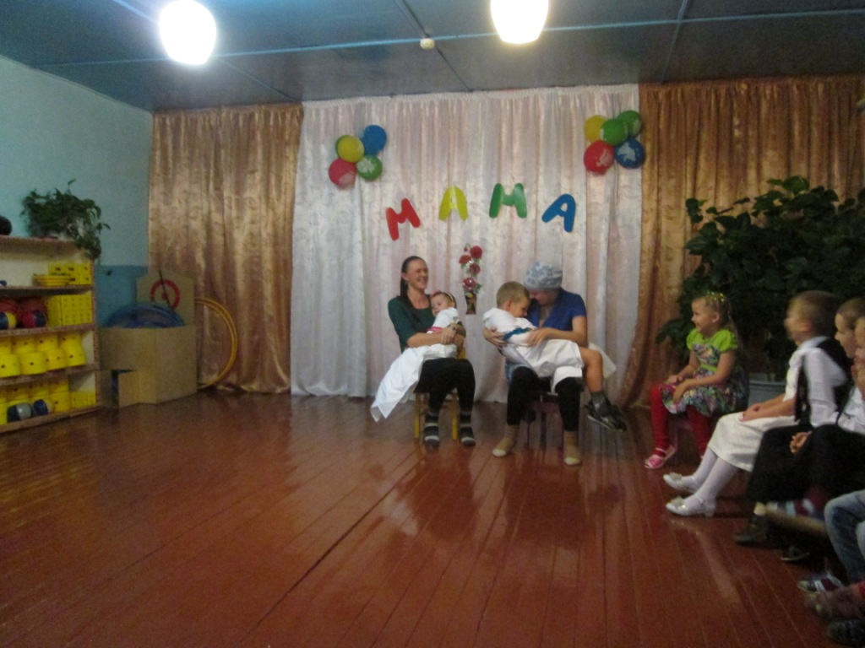
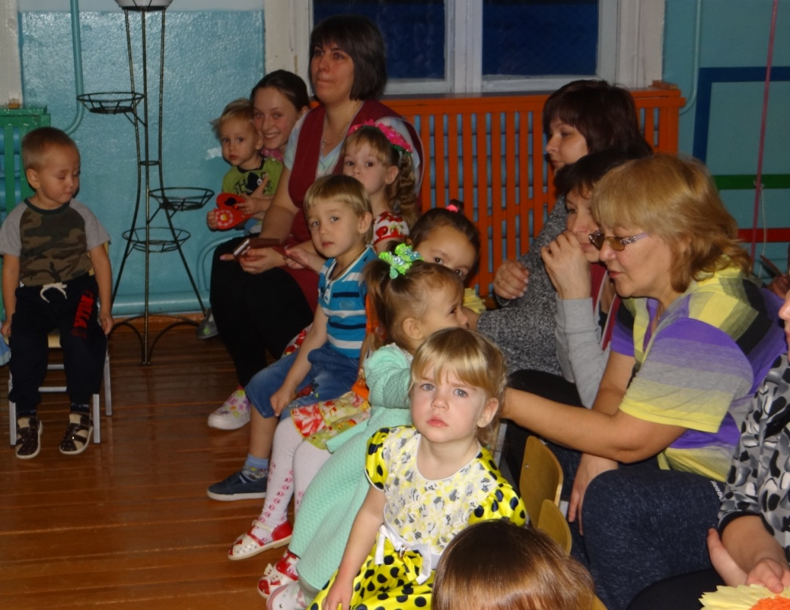
Работа с родителями
Наши активные помощники и участники всех мероприятий- родители

Slide 12
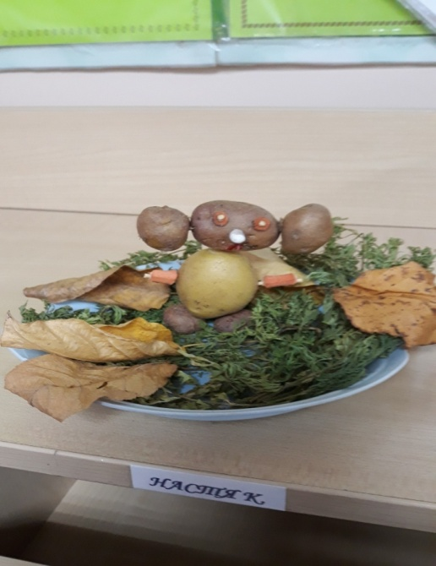
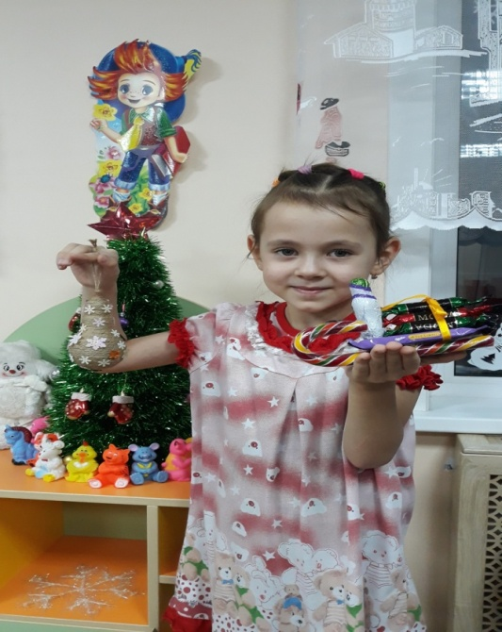
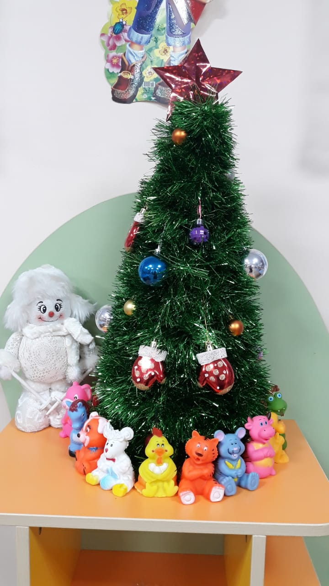
Участвуем в различных конкурсах и выставках
Конкурс «Новогодняя игрушка»
Выставка « Осенняя поделка»

Slide 13
В своей работе стараюсь придерживаться заповедей разумного воспитания
(автор - А. Толстых):
1. Никогда не воспитывайте в плохом настроении
2. Ясно определите, чего вы хотите от ребёнка и объясните это ему.
3. Предоставьте ребёнку самостоятельность, не контролируйте каждый его шаг.
4. Не показывайте готового решения, а показывайте возможные пути к нему.
5. Не пропустите момента, когда достигнут первый успех.
6. Укажите ребёнку на допущенную ошибку и постарайтесь, чтобы он осознал её.
7. Оценивайте поступок, а не личность.
8. Дайте ребёнку ощутить (улыбнитесь, прикоснитесь, что сочувствуете ему, верите в него, не смотря на оплошность).
9. Воспитание - это последовательность целей.
10. Воспитатель должен быть твёрдым, но добрым.

Slide 14
«Дети – цветы жизни!»
Желаю Вам всем, уважаемые коллеги, долгих лет жизни и море цветов! Радуйтесь и наслаждайтесь каждым мгновением от общения с этими чудесными цветами!
Всем творческих успехов!

